Slide 1
Audit Carrefour
Magasin : Raoued
14/10/2019
Dr Mejed Heni

Slide 2
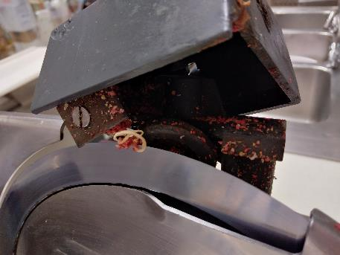
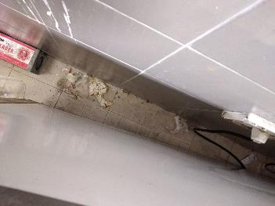
Charcuterie: Accumulation de déchets derrière le meuble froid et sur le trancheur

Slide 3
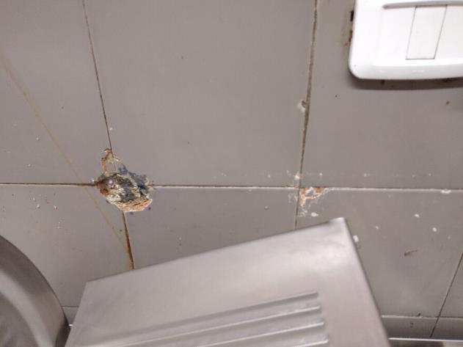
Charcuterie: Le mur est ébréché

Slide 4
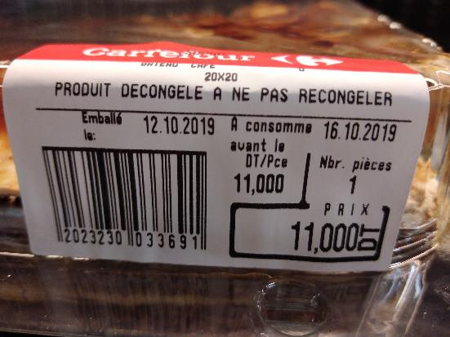
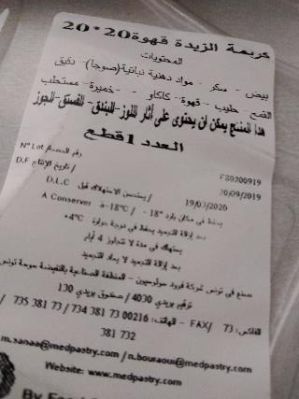
Pâtisserie: dépassement de la durée de vie du produit par rapport à celle préconisée par le fournisseur

Slide 5
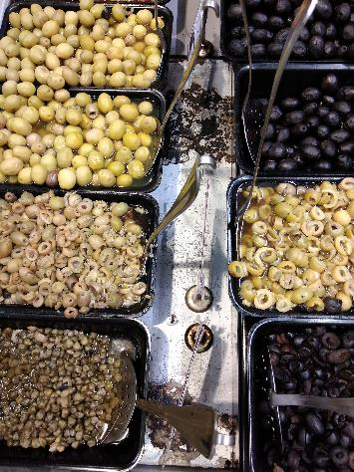
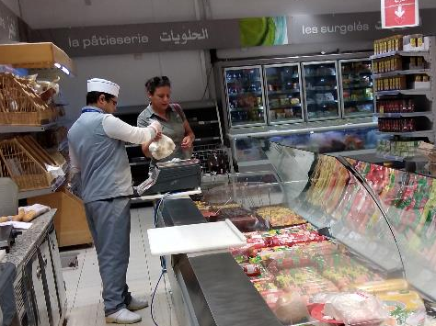
Olives et épices: Meuble abîmé
Fromages: service des légumes rais avec les même gants

Slide 6
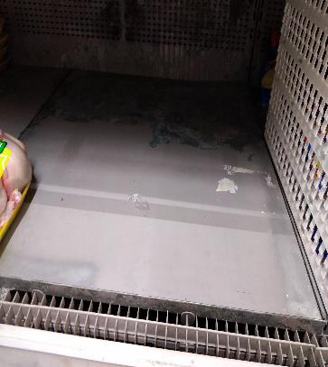
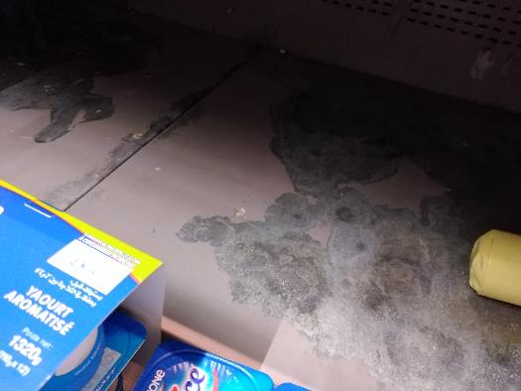
PLS: Meuble usé

Slide 7
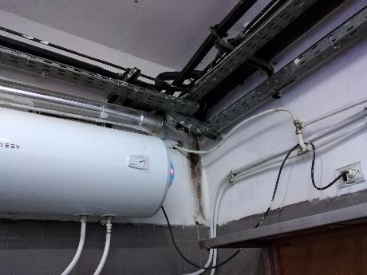
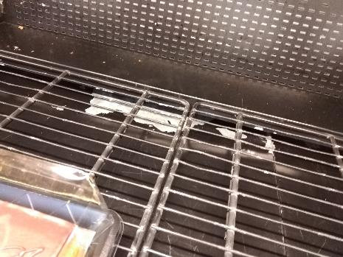
Pâtisserie: meuble usé + traces de fuite au mur

Slide 8
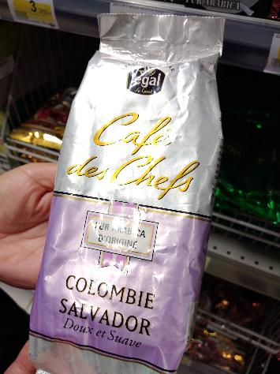
PGC: Absence d’indication sur l’importateur et de la langue arabe

